Slide 1
Hry pro nevidomé
Tomáš Bílek

Slide 2
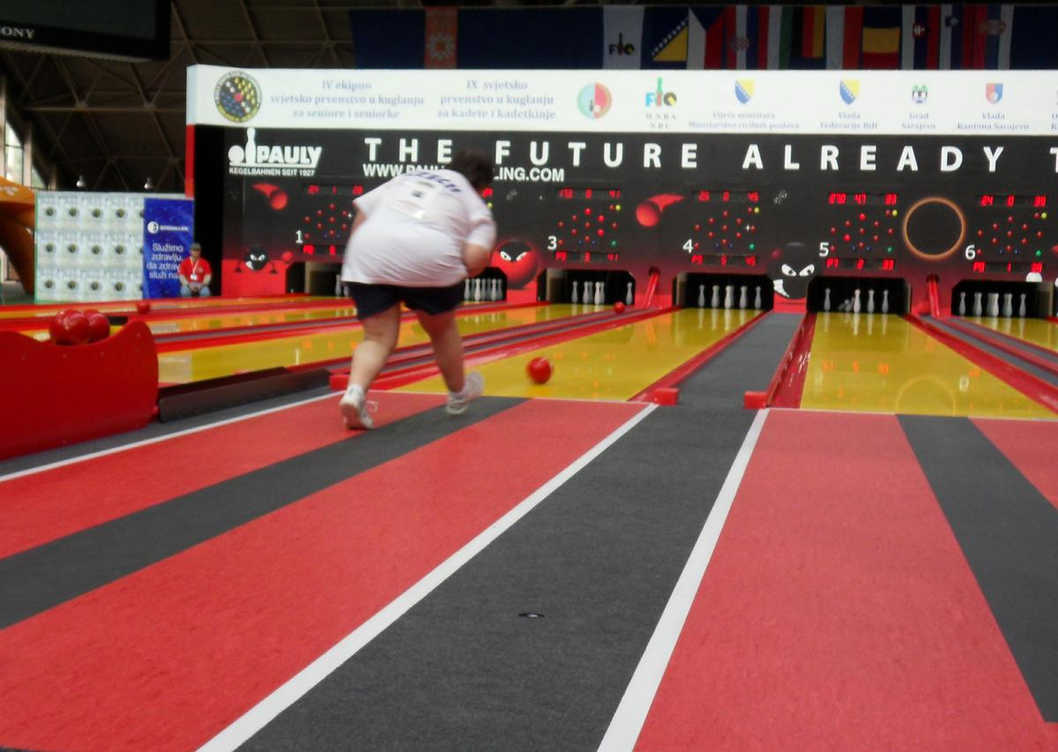
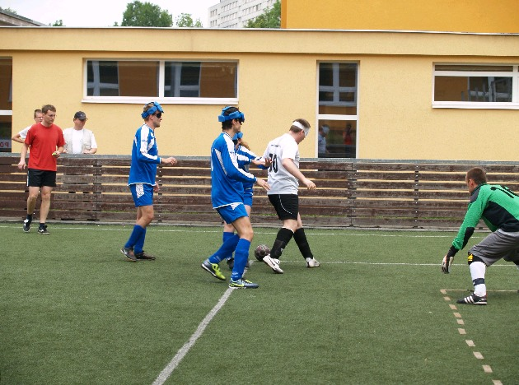
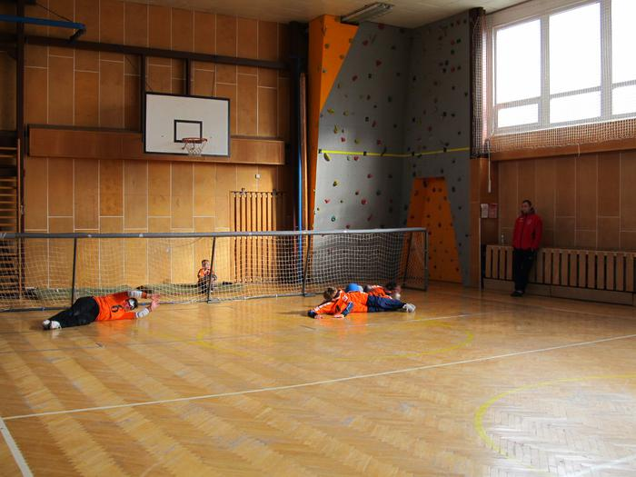
Sportovní hry
Futsal
Kuželky
Goalball

Slide 3
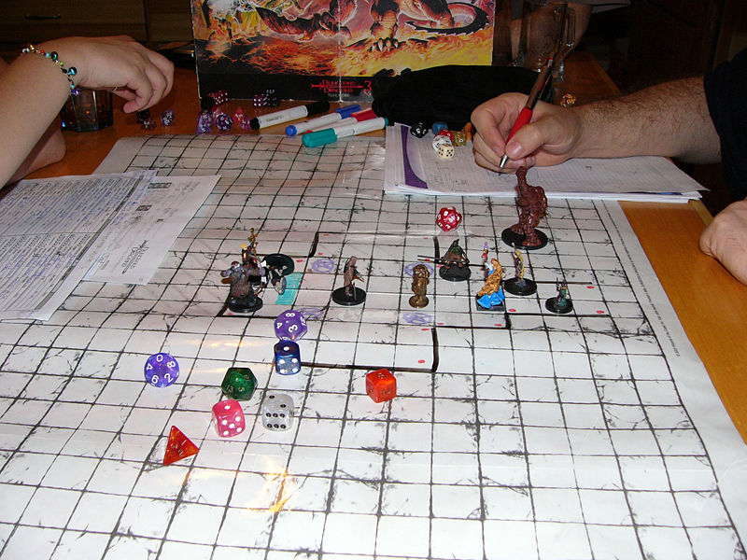
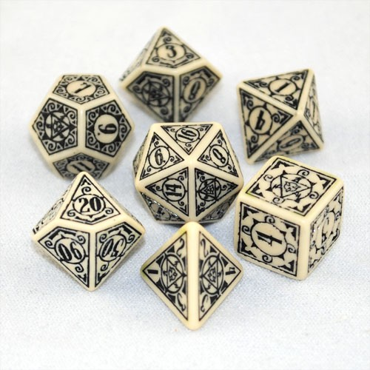
Hry na hrdiny
Dračí doupě
Dungeons and Dragons
Earthdawn

Slide 4
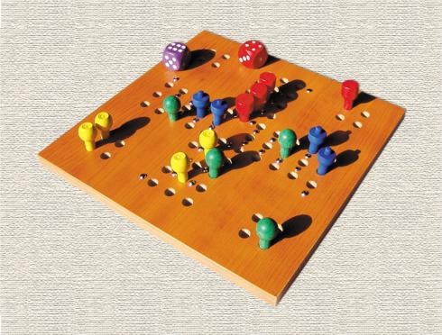
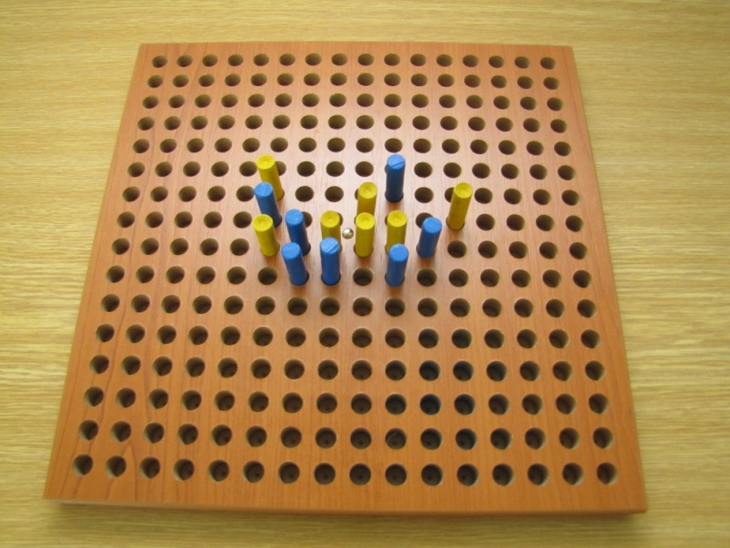
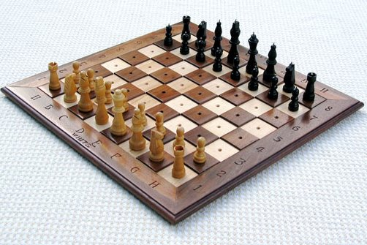
Deskové hry
Člověče nezlob se
Piškvorky
Šachy

Slide 5
Počítačové hry
Založeny především na zvucích a textu
Audiogames.net
Málo z nich vzniká v ČR
DSA (Dousabel sound adventure)

Slide 6
Výhody a nevýhody
Zabírají málo místa na disku i v paměti
Většinou freeware nebo levně dostupné
Větší možnosti v textu a představivosti, než v grafice
Velká zvuková propracovanost
Chybí grafika

Slide 7
Typy her
Textové – screen reader
Logické
Adventury
Akční
RPG, MUD (multi-user dungeon)
Bojové
Závodní

Slide 8
Sudo-San
Sudoku pro nevidomé
Grafické rozhraní pro vidomé
Audiogames.net

Slide 9
Achea, Dreams of Divine Lands
Textově založená MMORPG
Vznik v září 1997
Téměř nulová grafika
Mnohem víc možností než v klasických populárních MMORPG (WoW, SW:tOR)
Zdarma, běží v prohlížeči

Slide 10
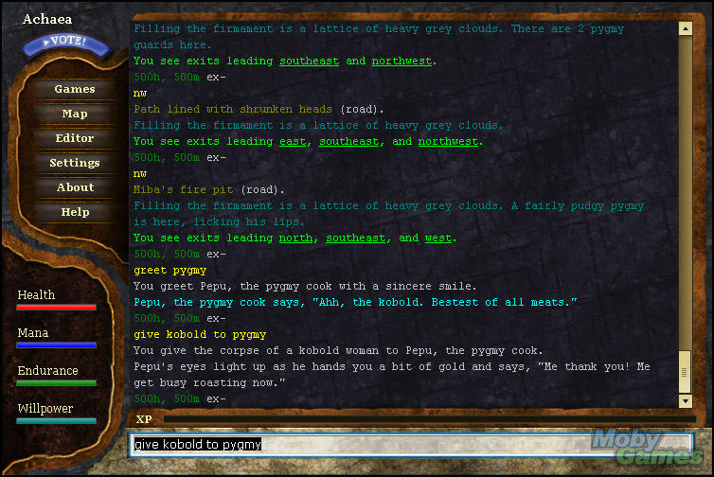

Slide 11
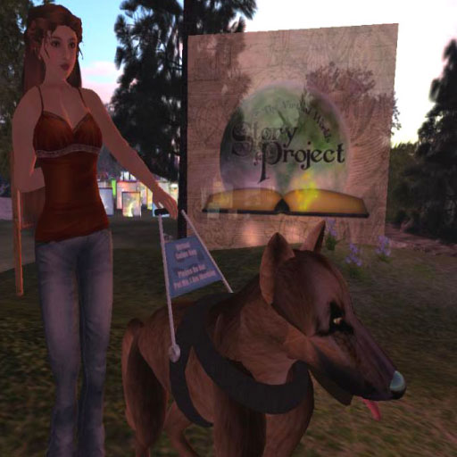
Second Life
Paralelní virtuální svět
Speciální avataři pro nevidomé
Vodící psi i jiná zvířata
Helen Keller Day 19.6.

Slide 12
Top Speed
Už 3. pokračování
Podpora force feedback pro joystick nebo volant
Multiplayer
Kolem 500 různých zvuků

Slide 13
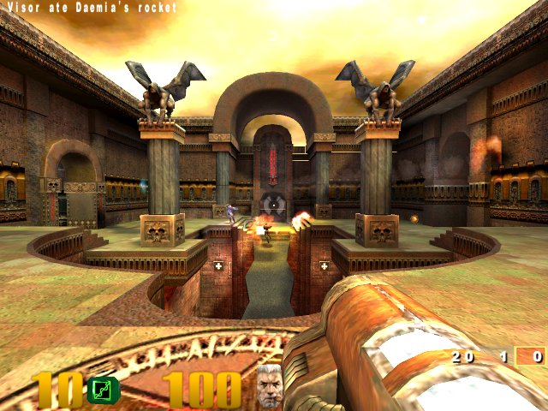
Accessible Quake
Addon do oficiální hry
Multiplayer přes internet
Servery zvlášť pro nevidomé
Zdarma, open source

Slide 14
Závěrem
Nejoblíbenější jsou stále textové hry
Problém real – time her
Obtížné vytvořit atraktivní hru pro nevidomé i vidomé hráče
Poměrně malá základna nevidomých hráčů

